Slide 1
Слайд 1 сбалансированной системы показателей
Анализ оказания государственных услуг
в 2023 году

Slide 2
Слайд 2 сбалансированной системы показателей
Перечень оказываемых государственных услуг
403011 | Предоставление бесплатного питания отдельным категориям граждан, а также лицам, находящимся под опекой (попечительством) и патронатом, обучающимся и воспитанникам организаций технического и профессионального, послесреднего и высшего образования
803002 | Предоставление общежития обучающимся в организациях технического и профессионального, послесреднего образования
803006 | Выдача дубликатов документов о техническом и профессиональном, послесреднем образовании
803008 | Прием документов в организации технического и профессионального, послесреднего образования
801012 | Предоставление академических отпусков обучающимся в организациях технического и профессионального, послесреднего образования
803013 | Перевод и восстановление обучающихся по типам организаций образования
803016 | Выдача справки лицам, не завершившим техническое-профессиональное, послесреднее образование

Slide 3
Слайд 3 сбалансированной системы показателей
Количество оказанных государственных услуг
в 2023 году
№ п/п | Код гос. услуги | Наименование государственных услуг | ВСЕГО количество оказанных госуслуг | в том числе оказанных через:
 |  |  |  | Государственная корпорация «Правительство для граждан» | ПОРТАЛ электронного правительства | непосредственно оказанных через Государственный орган:
 |  |  |  |  |  | в бумажной форме | через информационные системы услугодателя
1 | 2 | 3 | 4 | 5 | 6 | 7 | 8
1 | 403011 | Предоставление бесплатного питания | 39 |  |  | 39
2 | 803002 | Предоставление общежития обучающимся | 54 |  |  | 54
3 | 803006 | Выдача дубликатов документов о техническом и профессиональном образовании | 48 | 22 | 23 | 3
4 | 803008 | Прием документов в организации технического и профессионального | 326 |  |  | 54 | 272
5 | 801012 | Предоставление академических отпусков | 7 |  |  | 7
6 | 803013 | Перевод и восстановление обучающихся | 2 |  |  | 2
 |  | перевод | 1 |  |  | 1
 |  | восстановление | 1 |  |  | 1
7 | 803016 | Выдача справки лицам, не завершившим техническое-профессиональное образование | 1 |  |  | 1
 |  | ИТОГО ПО ФИЗИЧЕСКИМ ЛИЦАМ | 477 | 22 | 23 | 160 | 272

Slide 4
Слайд 4 сбалансированной системы показателей
Сравнительный анализ оказанных государственных услуг 2021-2023 годов
Значение | 2021 год | 2022 год | 2023 год
Всего услуг | 439 | 586 | 477
Предоставление бесплатного питания | 56 | 47 | 39
Предоставление общежития | 53 | 57 | 54
Выдача дубликатов | 44 | 46 | 48
Прием документов в ТИПО | 261 | 411 | 326
Выдача справки академической | 6 | 5 | 1
Перевод и восстановление | 9 | 10 | 2
Предоставление академических отпусков | 3 | 10 | 7

Slide 5
Слайд 5 сбалансированной системы показателей
В 2023 году
Мотивированный отказ – 0
Публикаций в СМИ – 9,
Проведено - 2 прямых эфира
Прохождение курсов повышения квалификации – 4 сотрудника
ИТОГИ

Slide 6
Слайд 6 сбалансированной системы показателей
Ключевой целевой индикатор «Комплексный показатель повышения качества оказания государственных услуг» за 2023 год
№ | Наименование управлений Акмолинской области (услугодатели) | задачи по достижению ключевого целевого индикатора «Комплексный показатель повышения качества оказания государственных услуг» на 2023 года |  |  |  |  |  |  |  |  |  |  |  | Комплексный показатель обеспечения качества оказания государственных услуг (план%)*
 |  | Обеспечение соблюдения требований законодательства при предоставлении государственных услуг % |  | Проведение праворазъяснительной работы по вопросам оказания государственных услуг |  | Увеличение доли государственных услуг оказываемых через Портал «электронного правительства», Госкорпорацию% |  |  |  | Обновление устаревшей компьютерной техники, применяемой при оказании государственных услуг % |  | прохождение курсов повышения квалификаций
 |  |  |  |  |  | ПЭП |  | Госкорпорация
 |  | план% | факт % | план | факт % | план% | факт % | план% | факт % | план% | факт % | план% | факт % | план | факт %
 | 1 | 2 | 3 | 4 | 5 | 6 | 7 | 8 | 9 | 10 | 11 | 12 | 13 | 14 | 15
1 | ГККП "Высший колледж города Степногорск при управлении образования Акмлинской области" | 100 | 100 | 100 | 94,4 | 90 | 56,0 | 95 | 36,7 | 100 | 100 | 100 | 80 | 90 | 77,85
Продолжить работу по увеличению доли оказания государственных услуг через
Портал электронного правительства, Государственную корпорацию и электронные системы услугодателя

Slide 7
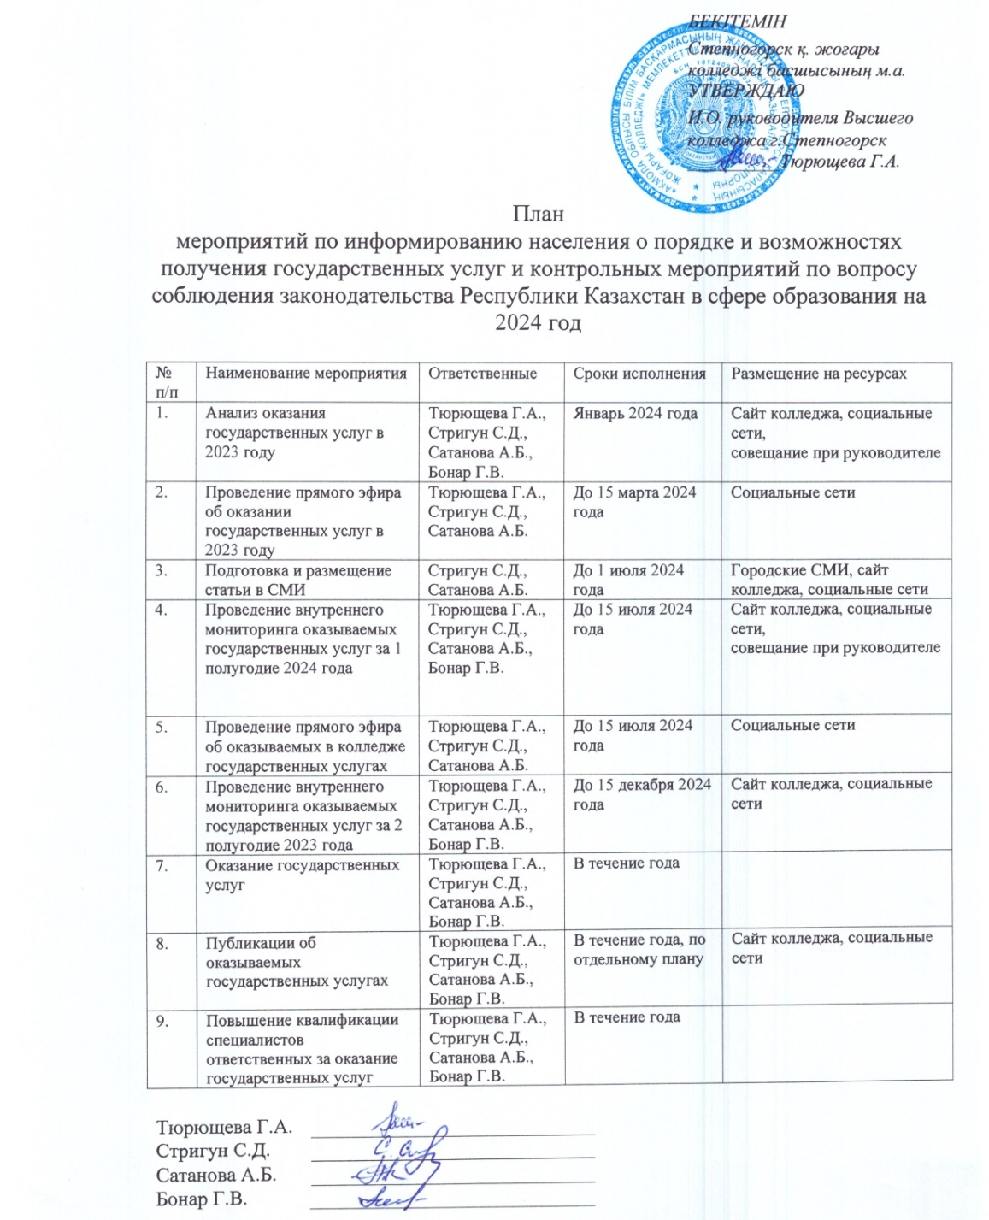
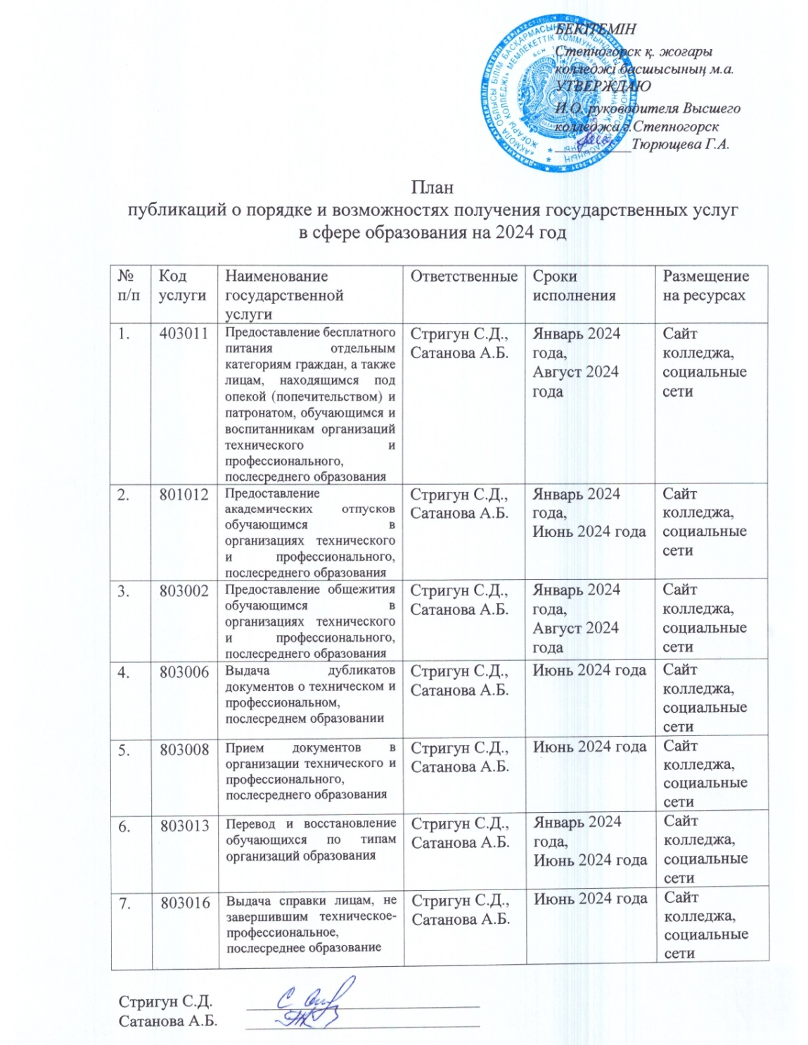
Слайд 7 сбалансированной системы показателей
План работы в сфере оказания государственных услуг в 2024 году

Slide 8
Слайд 10 сбалансированной системы показателей
СПАСИБО ЗА ВНИМАНИЕ!

